Slide 1
C 프로그래밍 1
Lecture Note #18
조용주
ycho@smu.ac.kr

Slide 2









Chapter 23-2. 함수로의 구조체 변수 전달과 반환
윤성우의
열혈 C 프로그래밍
윤성우 저 열혈강의 C 프로그래밍 개정판

Slide 3
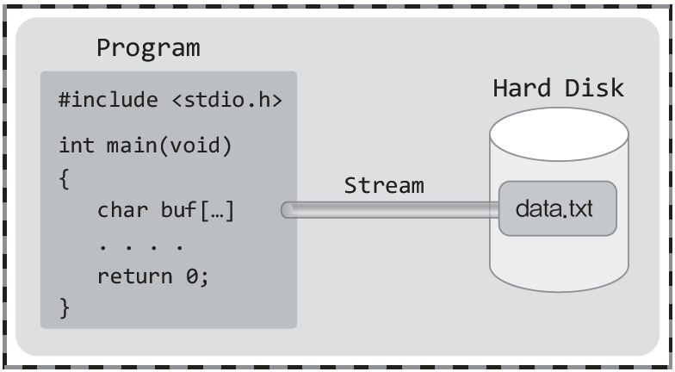
파일에 저장되어 있는 데이터를 읽고 싶어요
콘솔 입출력과 마찬가지로 파일로부터의 데이터 입출력을 위해서는 스트림이 형성되어야 함
파일과의 스트림 형성은 데이터 입출력의 기본

Slide 4
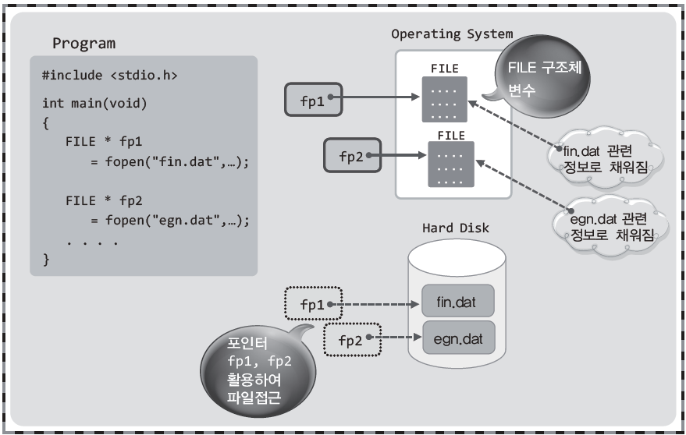
fopen 함수를 통한 스트림의
fopen 함수 호출시 생성되는 FILE 구조체 변수와 이를 참조하는 FILE 구조체 포인터 변수의 관계

Slide 5
fopen 함수 호출의 결과
#include <stdio.h>
FILE* fopen(const char* filename, const char* mode);
→ 성공 시 해당 파일의 FILE 구조체 변수의 주소 값, 실패 시 NULL 포인터 반환
fopen 함수가 호출되면 FILE 구조체 변수가 생성됨
생성된 FILE 구조체 변수에는 파일에 대한 정보가 담기게 됨
FILE 구조체의 포인터는 사실상 파일을 가리키는 '지시자'의 역할을 함
fopen 함수가 파일과의 스트림 형성을 요청하는 기능의 함수이다.

Slide 6
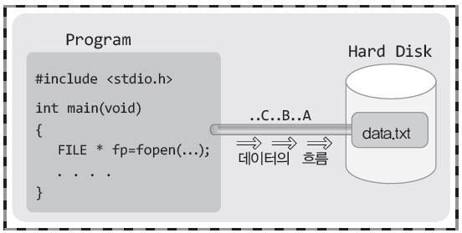
출력 스트림의 생성
"wt" 에는 출력 스트림의 의미가 담겨있다.
FILE* fp = fopen("data.txt", "wt");
"파일 data.txt"와 스트림을 형성하되 wt 모드로 스트림을 형성할 것
출력 스트림의 형성 결과
포인터 변수 fp에 저장된 값이
data.txt의 스트림에 데이터를
전송하는 도구가 된다.

Slide 7
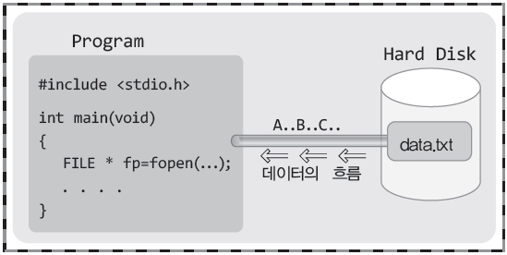
입력 스트림의 생성
FILE* fp = fopen("data.txt", "rt");
"파일 data.txt"와 스트림을 형성하되 rt 모드로 스트림을 형성할 것
입력 스트림의 형성 결과
포인터 변수 fp에 저장된 값이
data.txt의 스트림으로부터 데이터를 수신하는 도구가 된다.

Slide 8
파일에 데이터를 써봅시다
현재 디렉터리에 저장된 파일 data.txt를 찾는다.
int main(void) {
FILE* fp = fopen("data.txt", "wt");
if (fp == NULL) {
puts("파일 오픈 실패!");
return -1;
}
fputc('A', fp);
fputc('B', fp);
fputc('C', fp);
fclose(fp);
return 0;
}
현재 디렉터리는 실행파일이 저장된 디렉터리이거나
프로젝트 파일이 저장된 디렉터리이다!
FILE * fp = fopen("C:\\Project\\data.txt", "wt");
fopen 함수호출 시 경로를 완전히 명시 가능

Slide 9
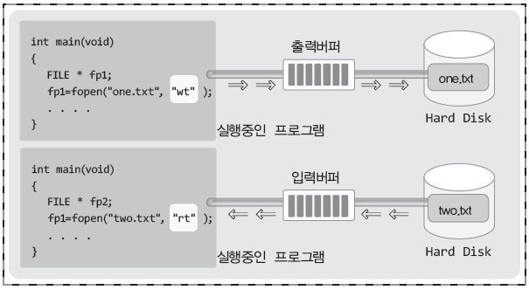
스트림의 소멸을 요청하는 fclose 함수
#include <stdio.h>
int fclose(FILE* stream);
→ 성공 시 0, 실패 시 EOF를 반환
fclose 함수호출이 동반하는 두 가지
• 운영체제가 할당한 자원의 반환
• 버퍼링 되었던 데이터의 출력
fclose 함수가 호출되어야 스트림 형성 시 할당된 모든 리소스가 소멸이 된다. 따라서 파일이 오픈 된 상태로 놔두는 것은 좋지 않다.

Slide 10
Ch21에서 호출한 적 있는 fflush 함수
#include <stdio.h>
int fflush(FILE* stream);
→ 성공 시 0, 실패 시 EOF를 반환
콘솔 대상으로 fflush 함수를 설명한바 있다.
대상이 파일로 바뀌었을 뿐 달라지는 것은 없다.
출력버퍼를 비운다는 것은 출력버퍼에 저장된 데이터를 목적지로 전송한다는 의미
입력버퍼를 비운다는 것은 입력버퍼에 저장된 데이터를 소멸시킨다는 의미
fflush 함수는 출력버퍼를 비우는 함수
fflush 함수는 입력버퍼를 대상으로 호출할 수 없음

Slide 11
Ch21에서 호출한 적 있는 fflush 함수
#include <stdio.h>
int main(void)
{
FILE* fp = fopen("data.txt", "wt");
…
fflush(fp); /* 출력 버퍼 비우기 요청 */
…
}
이렇듯 fflush 함수의 호출을 통하여 fclose
함수를 호출하지 않고도 출력버퍼만 비울 수 있다.
그렇다면 파일의 입력버퍼는 어떻게 비우는가?
이를 위한 별도의 함수가 정의되어 있는가?

Slide 12
파일로부터 데이터를 읽어봅시다
#include <stdio.h>
int main(void) {
FILE* fp = fopen("data.txt", "rt");
if (fp == NULL) {
puts("파일 오픈 실패!");
return -1;
}
for (i = 0; i < 3; i++) {
ch = fgetc(fp);
printf("%c\n", ch);
}
fclose(fp); return 0; }
fp로부터 하나의 문자를 읽어서
변수 ch에 저장해라!

Slide 13
Chapter 24-2. 파일의 개방 모드
윤성우의
열혈 C 프로그래밍
윤성우 저 열혈강의 C 프로그래밍 개정판

Slide 14
스트림의 구분 기준 두 가지 (Basic)
기준 1
읽기 위한 스트림? 쓰기 위한 스트림?
기준 2
텍스트 데이터를 위한 스트림? 바이너리 데이터를 위한 스트림?
텍스트 데이터
바이너리 데이터
텍스트 데이터 읽기 스트림
바이너리 데이터 읽기 스트림
읽기 스트림
쓰기 스트림
텍스트 데이터
바이너리 데이터
텍스트 데이터 쓰기 스트림
바이너리 데이터 쓰기 스트림
기본적인 스트림의 구분!
그러나 실제로는 더 세분화!

Slide 15
스트림을 구분하는 기준 1: Read or Write
스트림의 성격은 R/W를 기준으로 다음과 같이 세분화됨
모드의 +는 읽기/쓰기 모두 가능
모드의 a는 덧붙여 쓰기 가능
모드(mode) | 스트림의 성격 | 파일이 없으면?
r | 읽기 가능 | 에러
w | 쓰기 가능 | 생성
a | 파일의 끝에 덧붙여 쓰기 가능 | 생성
r+ | 읽기/쓰기 가능 | 에러
w+ | 읽기/쓰기 가능 | 생성
a+ | 읽기/덧붙여 쓰기 가능 | 생성

Slide 16
스트림을 구분하는 기준 2: 텍스트/바이너리
스트림의 성격은 데이터의 종류에 따라 다음과 같이 두 가지로 나누어짐
텍스트 모드 스트림 (t): 문자 데이터를 저장하는 스트림
바이너리 모드 스트림 (b): 바이너리 데이터를 저장하는 스트림

Slide 17
스트림을 구분하는 기준 2: 텍스트/바이너리
문자 데이터: 사람이 인식할 수 있는 유형의 문자로 이뤄진 데이터
파일에 저장된 문자 데이터는 Windows의 메모장으로 열어서 문자 확인
예: 도서목록, 물품가격, 전화번호, 주민등록번호
바이너리 데이터: 컴퓨터가 인식할 수 있는 유형의 데이터
메모장과 같은 편집기로는 그 내용이 의미하는 바를 알수 없음
예: 음원 및 영상 파일, 그래픽 디자인 프로그램에 의해 저장된 디자인 파일

Slide 18
파일의 개방모드 조합
r
w
a
r+
w+
a+
Read or Write
b
t
Binary or Text
rb
a+t
wt
바이너리 데이터 읽기 스트림
텍스트 데이터 읽기 덧붙이기 스트림
텍스트 데이터 쓰기 스트림
t도 b도 붙지 않으면 텍스트 모드로 파일 개방

Slide 19
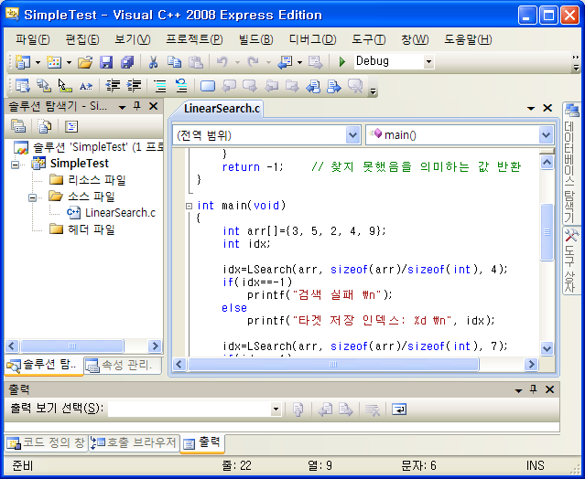
텍스트 스트림이 별도로 존재하는 이유
C언어는 개행을 \n으로 표시하기로 약속하였다. 따라서 개행 정보를 저장할 때 C 프로그램상에서 우리는 \n을 저장한다..
개행 정보로 저장된 \n은 문제가 되지 않을까?
text.txt

Slide 20
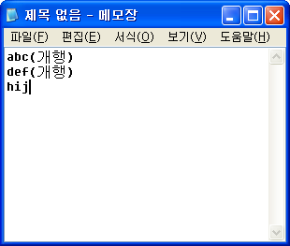
텍스트 스트림이 별도로 존재하는 이유
text.txt
운영체제 별로 개행을 표시하는 방법에는 차이가 있다. 만약에 개행을 \n으로 표현하지 않는 운영체제가 있다면?
개행을 \n으로 표현하지 않는 운영체제는 \n을 전혀 다르게 해석하게 된다.
운영체제 별 개행의 표시 방법
▶ Windows \r\n
▶ Linux \n
▶ Mac \r

Slide 21
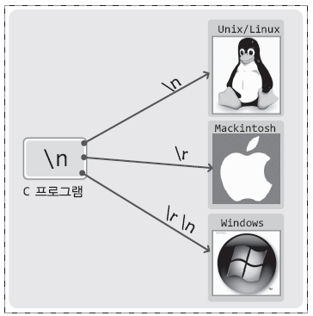
텍스트 스트림이 별도로 존재하는 이유
개행 정보를 정확히 저장하기 위해서는 위와 같은 종류의 변환 과정을 거쳐야 한다.
텍스트 모드로 데이터를 입출력 하면 이러한 형태의 변환이 운영체제에 따라서 자동으로 이뤄진다.

Slide 22
Chapter 24-3. 파일 입출력 함수의 기본
윤성우의
열혈 C 프로그래밍
윤성우 저 열혈강의 C 프로그래밍 개정판

Slide 23
Ch. 21에서 학습한 파일 입출력 함수들
int fputc(int c, FILE* stream); /*문자출력*/
int fgetc(FILE* stream) /* 문자 입력 */
int fputs(const char* s, FILE* stream);
char* fgets(char* s, int n, FILE* stream);
당시에는 매개변수 stream에 stdin 또는 stdout을 인자로 전달하여 콘솔을 대상으로 입출력을 진행하였지만, 위의 함수들은 FILE 구조체의 포인터를 인자로 전달하여 파일을 대상으로 입출력을 진행할 수 있는 함수들이다.

Slide 24
파일 입출력의 예
int main(void) {
FILE* fp = fopen("simple.txt", "wt");
if (fp == NULL) {
puts("파일 오픈 실패");
return -1;
}
fputc('A', fp); 문자 A와 B가 fp라는 파일에 저장됨
fputc('B', fp);
fputs("My name is Hong\n", fp);
fputs("Your name is Yooon\n", fp);
fclose(fp);
return 0;
}

Slide 25
파일 입출력의 예
int main(void) {
char str[30];
int ch;
FILE* fp = fopen("simple.txt", "rt");
if (fp == NULL) {
puts("파일 오픈 실패");
return -1;
}
ch = fgetc(fp);
printf("%c\n", ch);
ch = fgetc(fp);
printf("%c\n", ch);

Slide 26
파일 입출력의 예
fgets(str, sizeof(str), fp);
printf(%s", str);
fgets(str, sizeof(str), fp);
printf(%s", str);
fclose(fp);
return 0;
}
\n을 만날때까지 read
\n을 만날때까지 read

Slide 27
feof 함수 기반의 파일복사 프로그램
#include <stdio.h>
int feof(FILE* stream);
→ 파일의 끝에 도달한 경우 0이 아닌 값 반환
파일의 끝을 확인해야 하는 경우, 이 함수가 필요함
파일 입력 함수는 오류가 발생하는 경우에도 EOF를 반환
EOF의 반환 원인을 확인하려면 이 함수를 호출해야 함

Slide 28
feof 함수 기반의 파일복사 프로그램
int main(void) {
FILE* src = fopen("src.txt", "rt");
FILE* dest = fopen("dst.txt", "wt");
int ch;
if (src == NULL || dest == NULL) {
puts("파일오픈 실패!");
return -1;
}

Slide 29
feof 함수 기반의 파일복사 프로그램
while ((ch = fgetc(src)) != EOF)
fputc(ch, dest);
if (feof(src) != 0)
puts("파일 복사 완료!");
else
puts("파일 복사 실패!");
fclose(src);
fclose(dest);
return 0;
}
EOF가 반환이 되면...
feof 함수호출을 통해서 EOF 반환 원인을 확인!

Slide 30
문자열 단위 파일복사 프로그램
int main(void) {
FILE* src = fopen("src.txt", "rt");
FILE* dest = fopen("dst.txt", "wt");
int ch;
if (src == NULL || dest == NULL) {
puts("파일오픈 실패!");
return -1;
}

Slide 31
문자열 단위 파일복사 프로그램
while (fgets(str, sizeof(str), src) != NULL)
fputs(str, dest);
if (feof(src) != 0)
puts("파일 복사 완료!");
else
puts("파일 복사 실패!");
fclose(src);
fclose(dest);
return 0;
}
EOF가 반환되면...
feof 함수호출을 통해서 EOF 반환 원인을 확인!

Slide 32
Chapter 24-4. 텍스트 데이터와 바이너리 데이터를 동시에 입출력 하기
윤성우의
열혈 C 프로그래밍
윤성우 저 열혈강의 C 프로그래밍 개정판

Slide 33
서식에 따른 데이터 입출력: fprintf, fscanf
char name[10] = "홍길동";
char sex = 'M';
int age = 24;
fprintf(fp, "%s %c %d", name, sex, age);
fprintf함수는 printf함수와 사용방법이 유사함
파일을 대상으로 조합이 된 문자열이 출력(저장)됨
int main(void) {
char name[10];
char sex;
int age;
FILE* fp = fopen("friend.txt", "wt");
int i;

Slide 34

서식에 따른 데이터 입출력: fprintf, fscanf
for (i = 0; i < 3; i++) {
printf("이름 성별 나이 순 입력: ");
scanf("%s %c %d", name, &sex, &age);
getchar(); /* 버퍼에 남아 있는 \n을 소진 */
fprintf(fp, "%s %c %d", name, sex, age);
}
fclose(fp);
return 0;
}
실행결과

Slide 35
서식에 따른 데이터 입출력: fprintf, fscanf
char name[10] = "홍길동";
char sex = 'M';
int age = 24;
fscanf(fp, "%s %c %d", name, &sex, &age);
fscanf함수는 scanf함수와 사용방법이 유사함
파일로부터 서식문자의 조합 형태대로 데이터가 입력됨
int main(void) {
char name[10];
char sex;
int age;
FILE* fp = fopen("friend.txt", "rt");
int ret;

Slide 36

서식에 따른 데이터 입출력: fprintf, fscanf
while (1) {
ret = fscanf(fp, "%s %c %d", name, &sex, &age);
if (ret == EOF)
break;
printf("%s %c %d\n", name, sex, age);
}
fclose(fp);
return 0;
}
실행결과

Slide 37

Chapter 24가 끝났습니다. 질문 있으신지요?

